Slide 1
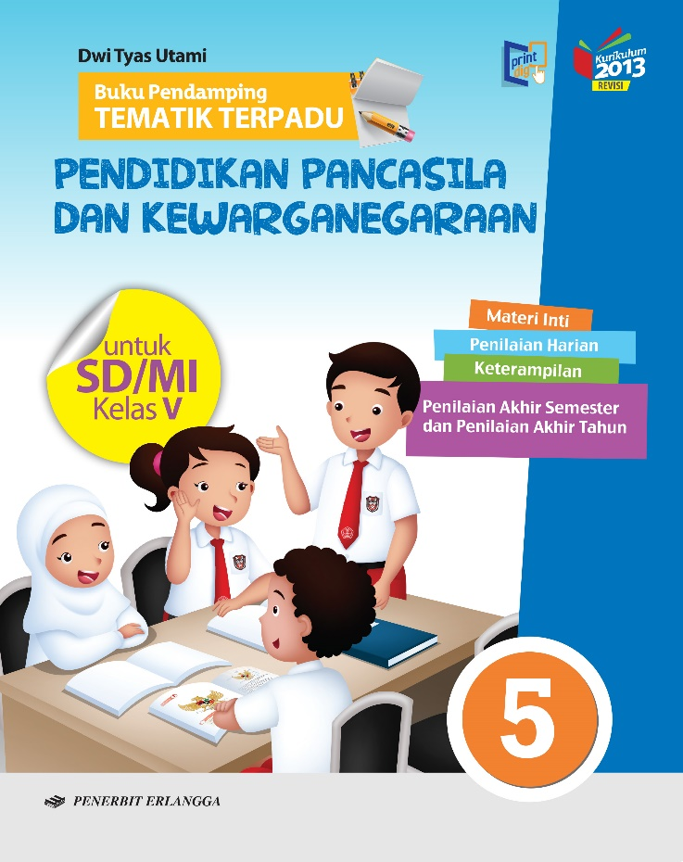
Media Mengajar
Buku Pendamping
TEMATIK TERPADU
Pendidikan Pancasila
dan Kewarganegaraan
untuk SD/MI Kelas V

Slide 2
Tema 8
Lingkungan Sahabat Kita

Slide 3
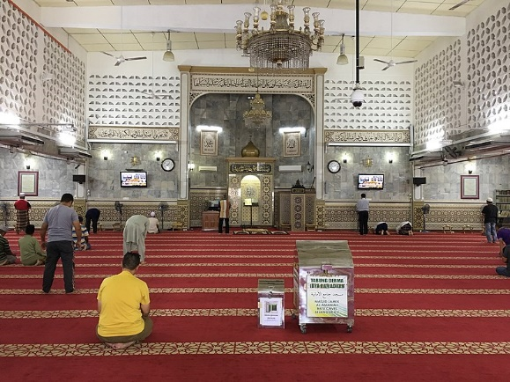
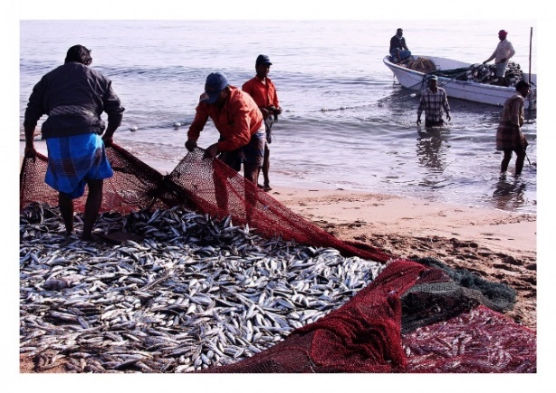
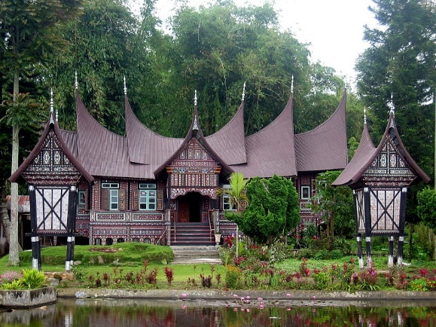
Materi Inti Subtema 1
KD 3.3
Sumber: commons.wikimedia.org
Keragaman sosial budaya adalah ciri khas bangsa Indonesia.
Keragaman sosial adalah keragaman yang ada di dalam masyarakat, antara lain suku bangsa, agama, dan pekerjaan.
Keragaman budaya adalah keragaman adat istiadat dalam masyarakat, di antaranya rumah tradisional, pakaian adat, upacara adat, lagu tradisional, bahasa daerah, dan pertunjukan daerah.
Sumber: pxhere.com
Sumber: commons.wikimedia.org

Slide 4
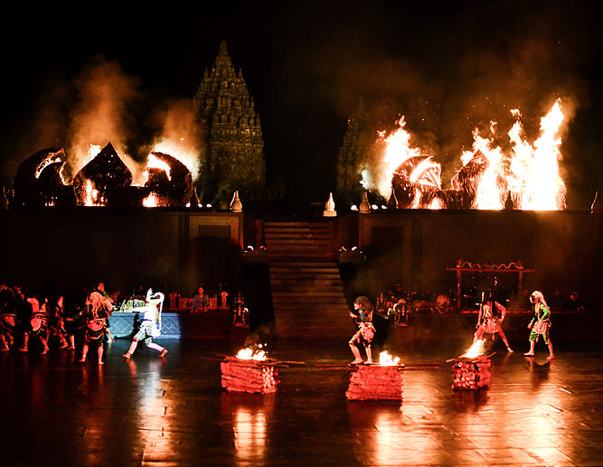
Setiap provinsi di Indonesia memiliki kebudayaan yang berbeda-beda, kebudayaan tersebut sering menjadi daya tarik bagi wisatawan, baik wisatawan domestik maupun mancanegara.
Pementasan Sendratari Ramayana di komplek Candi Prambanan selalu menjadi daya Tarik wisatawan.
Sumber: commons.wikimedia.org

Slide 5
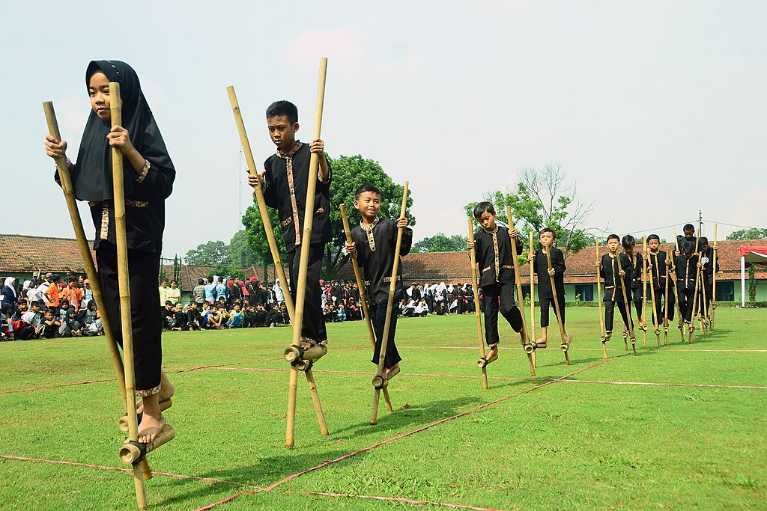
Sebagai generasi penerus bangsa, kita harus ikut menghargai keragaman sosial budaya.
Salah satu caranya adalah memainkan beragam permainan tradisional yang menjadi budaya khas bangsa Indonesia.
Sumber: commons.wikimedia.org
Egrang merupakan salah satu jenis permainan tradisional Indonesia yang perlu dilestarikan.
Kita juga tidak boleh malu untuk memainkan alat musik tradisional ataupun mempelajari tarian daerah.

Slide 6
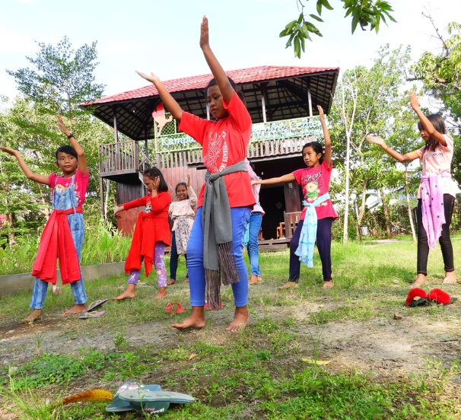
Dengan mengenal dan mempelajari kebudayaan daerah, berarti kita sudah ikut melestarikan budaya bangsa.
Kita juga harus saling menghormati perbedaan kebudayaan dengan teman. Dengan begitu, kerukunan akan terus terjaga.
Sumber: shutterstock.com

Slide 7
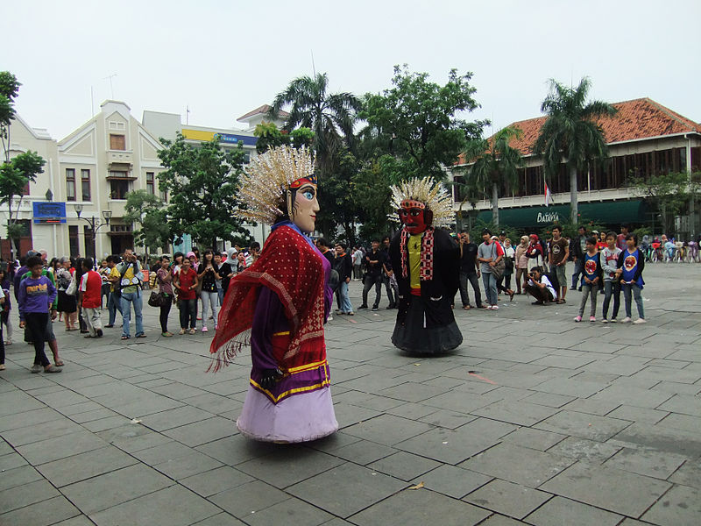
Materi Inti Subtema 2
KD 3.3
Indonesia adalah bangsa yang memiliki kekayaan budaya.
Kebudayaan nasional Indonesia berasal dari beragam budaya daerah.
Setiap kebudayaan daerah memiliki keunikannya yang menjadi ciri khas masyarakat di daerah asal kebudayaan tersebut.
Sumber: commons.wikimedia.org

Slide 8
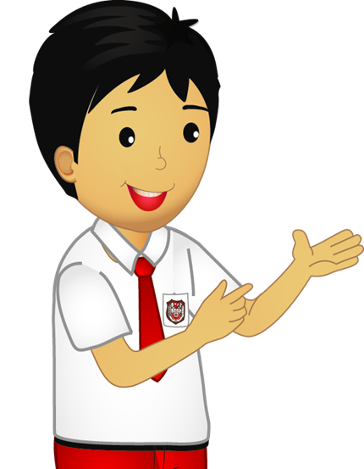
Kita harus menghormati keunikan budaya setiap daerah.
Kita tidak boleh membandingkan keunikan budaya kita dengan budaya daerah lain, lalu menganggap kebudayaan kita sebagai yang terbaik di antara kebudayaan lainnya.

Slide 9
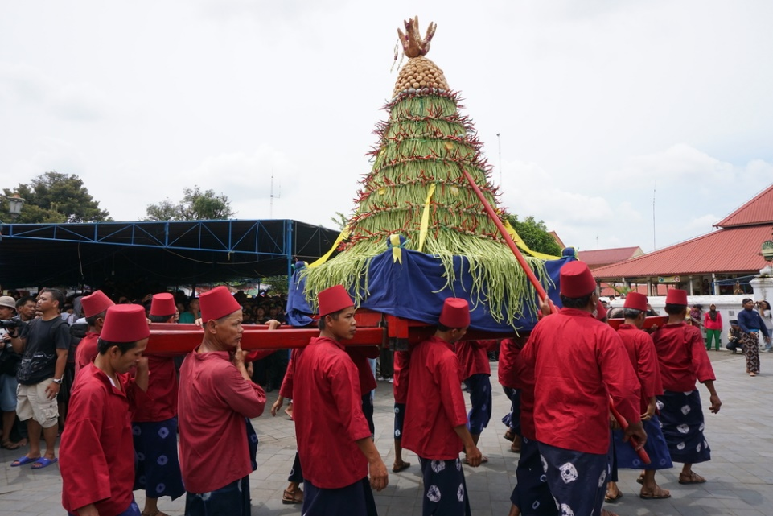
Upacara adat adalah kegiatan upacara yang dilaksanakan sesuai adat istiadat di daerah tertentu.
Salah satu keunikan budaya daerah dapat dilihat dari upacara adatnya.
Upacara adat dilakukan sebagai bentuk ungkapan rasa syukur, perayaan hari besar keagamaan, ataupun hiburan/pesta rakyat.
Sumber: shutterstock.com

Slide 10
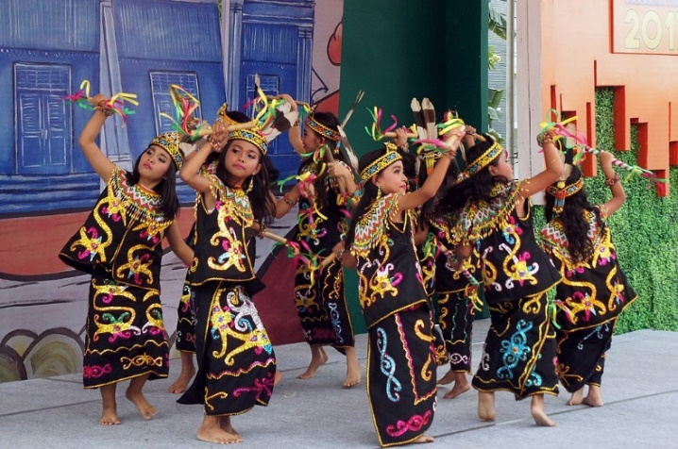
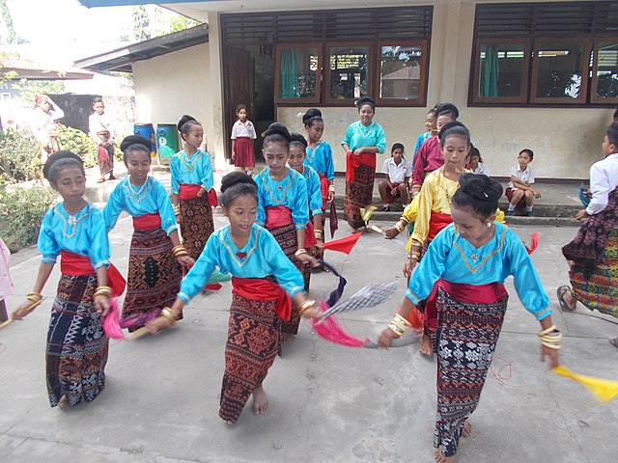
Tari Gantar dari Kalimantan
Tari tradisional biasanya menceritakan tentang kisah nenek moyang atau asal usul daerah setempat.
Penari tarian tradisional biasanya memakai kain atau hiasan yang berasal dari bahan-bahan yang diperoleh dari lingkungan alam setempat.
Sumber: commons.wikimedia.org
Tari Hegong dari Nusa Tenggara Timur
Sumber: commons.wikimedia.org

Slide 11
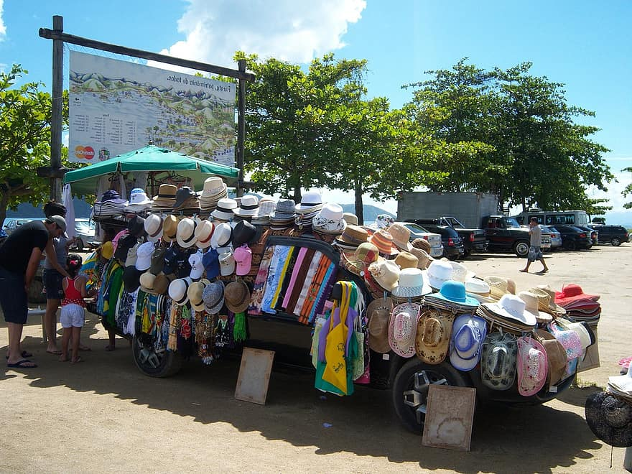
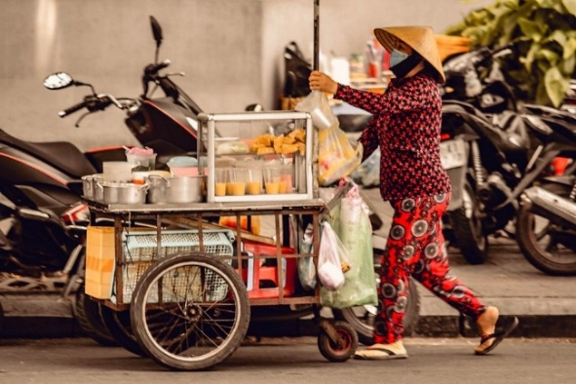
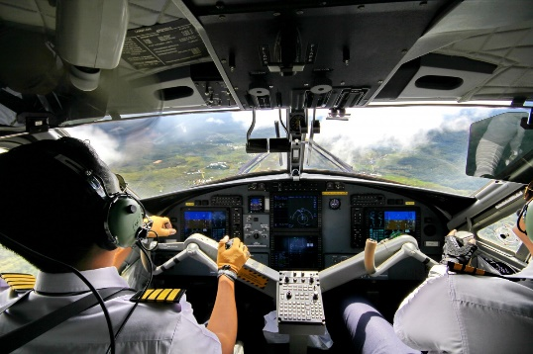
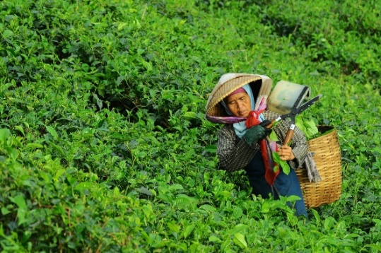
Materi Inti Subtema 3
KD 3.3
Bangsa Indonesia memiliki keragaman sosial dan budaya.
Keragaman sosial di masyarakat dapat berupa keragaman jenis usaha atau pekerjaan.
Sumber: pikist.com
Sumber: pixabay
Sumber: pxhere.com
Sumber: pxhere.com

Slide 12
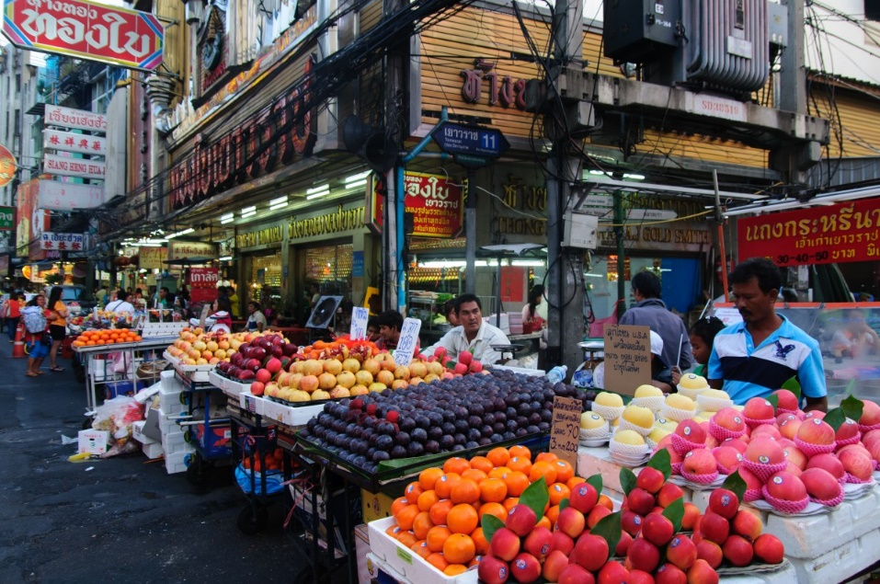
Keragaman jenis usaha di masyarakat harus disikapi dengan rasa kebersamaan dan saling menghargai.
Sikap menghargai dan kebersamaan akan mendorong
Sumber: commons.wikimedia.org
pelaku usaha untuk bersaing secara saling sehat dalam menjalankan usahanya serta memperkuat persatuan dan kesatuan bangsa.

Slide 13
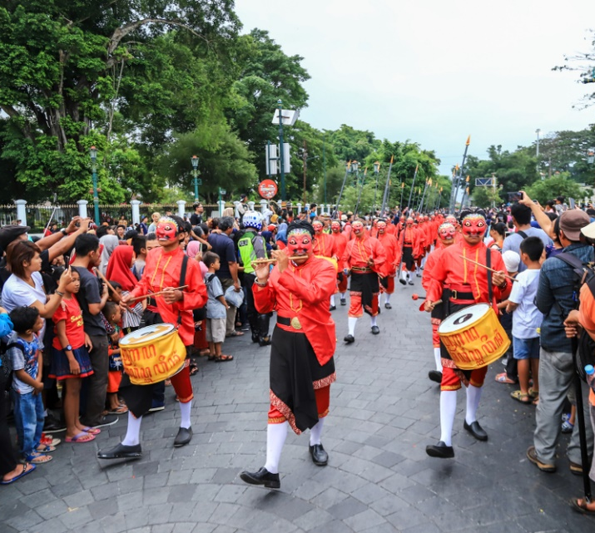
Usaha memperkuat persatuan dan kesatuan bangsa juga ditunjukkan dengan sikap menghargai keragaman budaya.
Sikap saling menghargai keragaman budaya dapat ditunjukkan dengan menjalin kebersamaan melalui kegiatan budaya bersama, seperti festival budaya maupun pertunjukan daerah.
Sumber: shutterstock.com

